Slide 1
Nhóm 1: Quản Lý Khách Sạn
Thành viên:
Lý Quốc Văn
Lê Quốc Việt
Hoàng Xuân Hoà
Huỳnh Anh Tuấn
Nguyễn Tăng Vĩnh

Slide 2
Bao gồm: Các chức năng
Quản Lý:
Login
Thêm nhân viên
Layout thêm nhân viên
Xem danh sách nhân viên
Thêm & sửa thông tin nhân viên
Quản lý phòng
Thêm & sửa phòng
Danh sách phòng
Danh sách tất cả phòng
Nhân Viên:
Thuê phòng
Danh sách phòng
Layout thuê phòng
Thanh toán
Danh sách phòng đang thuê
Layout thanh toán
Đặt phòng
Danh sách phòng trống
Layout đặt phòng

Slide 3
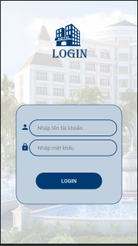
Quản lý:
Login

Slide 4
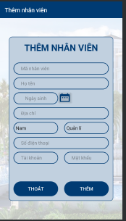
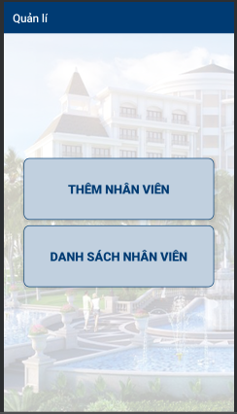
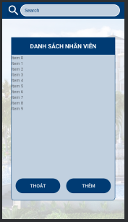
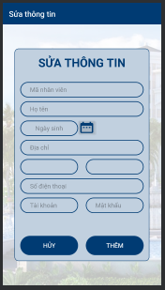
Thêm nhân viên
Sửa

Slide 5
Sửa thông tin nhân viên
Sửa

Slide 6
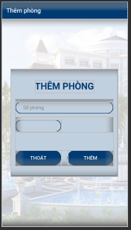
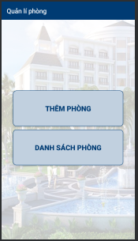
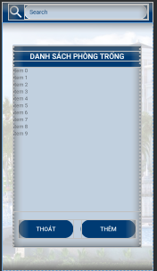
Quản lý phòng

Slide 7
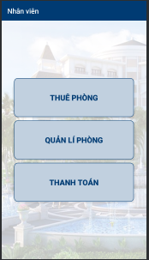
Nhân Viên
Login
Đặt phòng

Slide 8
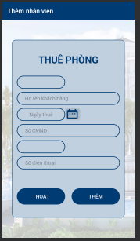
Thuê phòng
Đặt phòng
Thuê

Slide 9
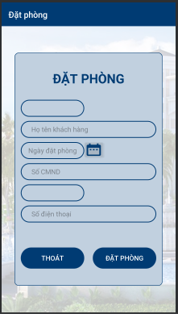
Đặt phòng
Đặt phòng

Slide 10
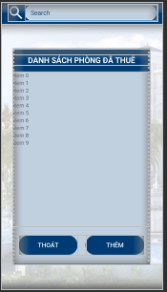
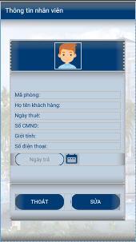
Thanh toán
Đặt Phòng
Thanh toán

Slide 11
Thank You See You Again

